Slide 1
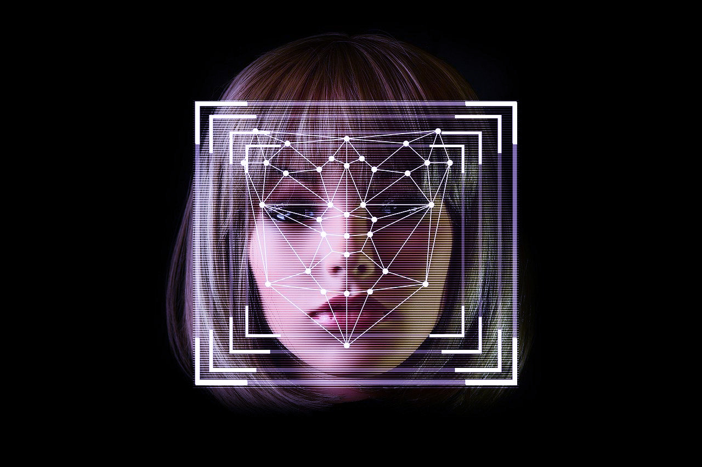

KI-NORMIERTE SCHÖNHEIT
Von bestehenden Idealen zu neuen Normen: Die Wirkung von KI-basierten Schönheitsfiltern
Mariana Castillo-Hermosilla
Hedye Tayebi-Jazayeri
Zahra Ghanizadeh
CC-BY 4.0
Bild: Gerd Altmann, Pixabay

Slide 2
Wer seid ihr?
Wie heißt du?
Was ist eine Fähigkeit oder ein Hobby, das du gerne lernen würdest?
Wenn du in einem Buch oder einem Film leben könntest, welches wäre es und warum?
Würdest du lieber alle Sprachen sprechen oder mit Tieren sprechen können?
KI-Normierte Schönheit

Slide 3
Heutige Regeln
KI-Normierte Schönheit

Slide 4
Heutige Regeln
Unterbreche andere nicht.
Aktives Zuhören macht einen Unterschied. Höre genau zu was andere sagen. Wir lernen mehr, wenn wir zuhören anstatt gleich Ratschläge zu geben.
Keine Bewertungen. Dies soll ein sichererer Raum sein. Wir beurteilen nicht, was andere denken oder fühlen.
Kein Zwang zum Sprechen. Teile nur, wenn du möchtest
KI-Normierte Schönheit

Slide 5
Heutige Regeln
Unterbreche andere nicht.
Aktives Zuhören macht einen Unterschied. Höre genau zu was andere sagen. Wir lernen mehr, wenn wir zuhören anstatt gleich Ratschläge zu geben.
Keine Bewertungen. Dies soll ein sichererer Raum sein. Wir beurteilen nicht, was andere denken oder fühlen.
Kein Zwang zum Sprechen. Teile nur, wenn du möchtest
KI-Normierte Schönheit

Slide 6
Heutige Regeln
Unterbreche andere nicht.
Aktives Zuhören macht einen Unterschied. Höre genau zu was andere sagen. Wir lernen mehr, wenn wir zuhören anstatt gleich Ratschläge zu geben.
Keine Bewertungen. Dies soll ein sichererer Raum sein. Wir beurteilen nicht, was andere denken oder fühlen.
Kein Zwang zum Sprechen. Teile nur, wenn du möchtest
KI-Normierte Schönheit

Slide 7
Heutige Regeln
Unterbreche andere nicht.
Aktives Zuhören macht einen Unterschied. Höre genau zu was andere sagen. Wir lernen mehr, wenn wir zuhören anstatt gleich Ratschläge zu geben.
Keine Bewertungen. Dies soll ein sichererer Raum sein. Wir beurteilen nicht, was andere denken oder fühlen.
Kein Zwang zum Sprechen. Teile nur, wenn du möchtest
KI-Normierte Schönheit

Slide 8
Was bedeutet es eine schöne Person zu sein?
/ Lasst uns brainstormen
KI-Normierte Schönheit

Slide 9
Was bedeutet es eine schöne Frau/ein schöner Mann zu sein?
/ Lasst uns brainstormen
KI-Normierte Schönheit

Slide 10

gofeminin (15.06.2019): Falsches Selbstbild: Experiment zeigt, wie sehr Frauen leiden!, https://www.youtube.com/watch?v=RuMtE23t25M
KI-Normierte Schönheit

Slide 11
/ Lasst uns reflektieren
KI-Normierte Schönheit

Slide 12
Worum ging es in dem Video?
Wie fandest du das Video?
Könnten andere Menschen ähnliche Gefühle haben wie diese Personen?
Warum glaubt ihr legen diese Frauen so viel Wert auf ihr Aussehen?
Warum denkst du, dass nur Frauen in dem Video zu sehen sind?
/ Lasst uns reflektieren
KI-Normierte Schönheit

Slide 13
Worum ging es in dem Video?
Wie fandest du das Video?
Könnten andere Menschen ähnliche Gefühle haben wie diese Personen?
Warum glaubt ihr legen diese Frauen so viel Wert auf ihr Aussehen?
Warum denkst du, dass nur Frauen in dem Video zu sehen sind?
/ Lasst uns reflektieren
KI-Normierte Schönheit

Slide 14
Worum ging es in dem Video?
Wie fandest du das Video?
Könnten andere Menschen ähnliche Gefühle haben wie diese Personen?
Warum glaubt ihr legen diese Frauen so viel Wert auf ihr Aussehen?
Warum denkst du, dass nur Frauen in dem Video zu sehen sind?
/ Lasst uns reflektieren
KI-Normierte Schönheit

Slide 15
Worum ging es in dem Video?
Wie fandest du das Video?
Könnten andere Menschen ähnliche Gefühle haben wie diese Personen?
Warum denkt ihr legen diese Frauen so viel Wert auf ihr Aussehen?
Warum denkst du, dass nur Frauen in dem Video zu sehen sind?
/ Lasst uns reflektieren
KI-Normierte Schönheit

Slide 16
Worum ging es in dem Video?
Wie fandest du das Video?
Könnten andere Menschen ähnliche Gefühle haben wie diese Personen?
Warum denkt ihr legen diese Frauen so viel Wert auf ihr Aussehen?
Warum denkst ihr, dass nur Frauen in dem Video zu sehen sind?
/ Lasst uns reflektieren
KI-Normierte Schönheit

Slide 17
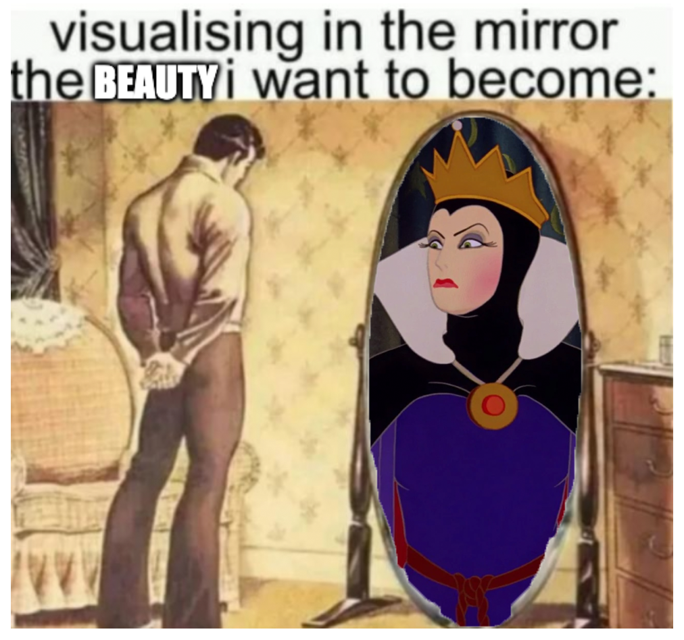
Spieglein, Spieglein an der Wand …
https://imgflip.com/memegenerator
KI-Normierte Schönheit

Slide 18
Was ist der erste Gedanke, der dir in den Sinn kommt, wenn du an Schönheit denkst? Warum wollen Menschen/ich schön sein?
Wie können diese Ideale beeinflussen, wie man sich selbst fühlt? Wie haben diese Ideale dich oder jemanden, den du kennst, beeinflusst?
Vergleichst oder bewertest du das Aussehen von Menschen? Hast du dich schon einmal mit anderen verglichen?
KI-Normierte Schönheit

Slide 19
Was ist der erste Gedanke, der dir in den Sinn kommt, wenn du an Schönheit denkst? Warum wollen Menschen/ich schön sein?
Wie können diese Ideale beeinflussen, wie man sich selbst fühlt? Wie haben diese Ideale dich oder jemanden, den du kennst, beeinflusst?
Vergleichst oder bewertest du das Aussehen von Menschen? Hast du dich schon einmal mit anderen verglichen?
KI-Normierte Schönheit

Slide 20
Was ist der erste Gedanke, der dir in den Sinn kommt, wenn du an Schönheit denkst? Warum wollen Menschen/ich schön sein?
Wie können diese Ideale beeinflussen, wie man sich selbst fühlt? Wie haben diese Ideale dich oder jemanden, den du kennst, beeinflusst?
Vergleichst oder bewertest du das Aussehen von Menschen? Hast du dich schon einmal mit anderen verglichen?
KI-Normierte Schönheit

Slide 21
Heutige Regeln
Unterbreche andere nicht.
Aktives Zuhören macht einen Unterschied. Höre genau zu was andere sagen. Wir lernen mehr, wenn wir zuhören anstatt gleich Ratschläge zu geben.
Keine Bewertungen. Dies soll ein sichererer Raum sein. Wir beurteilen nicht, was andere denken oder fühlen.
Kein Zwang zum Sprechen. Teile nur, wenn du möchtest
KI-Normierte Schönheit

Slide 22

Kleingruppen
10 min
Was ist der erste Gedanke, der dir in den Sinn kommt, wenn du an Schönheit denkst? Warum wollen Menschen/ich schön sein?
Wie können diese Ideale beeinflussen, wie man sich selbst fühlt? Wie haben diese Ideale dich oder jemanden, den du kennst, beeinflusst?
Vergleichst oder bewertest du das Aussehen von Menschen? Hast du dich schon einmal mit anderen verglichen?
KI-Normierte Schönheit

Slide 23
Kleingruppen
2 min
War es einfach sich dem Spiegel der bösen Königin zu stellen?
Beschreibe kurz deine Gedanken zu der Aktivität.
Überlege, was du im Plenum teilen möchtest. (Erfahrungen, Schlussfolgerungen, die du nach dem Hören der anderen hast, etc.)
KI-Normierte Schönheit

Slide 24
Plenum
War es einfach sich dem Spiegel der bösen Königin zu stellen?
Wie fühlen wie uns dabei, dem Spiegel gegenüberzustehen?
Sehen wir Unterschiede oder Ähnlichkeiten in unseren Antworten? Warum denkst du, dass dies passiert?
KI-Normierte Schönheit

Slide 25
1 min pro Gespräch
KI-Normierte Schönheit

Slide 26
PAUSE
10 min
KI-Normierte Schönheit

Slide 27
Was ist KI?
/ Lasst uns ein paar Gedanken aufschreiben
KI-Normierte Schönheit

Slide 28
AR-Filter (Augmented Reality Filter)
/ Wie Schönheitsfilter funktionieren
AR-Filter (Augmented Reality Filter)
AR-Filter verwenden oft klassische Bildverarbeitungs-methoden und werden auf Social-Media-Plattformen genutzt.
KI-Normierte Schönheit

Slide 29
AR-Filter (Augmented Reality Filter)
/ Wie Schönheitsfilter funktionieren
AR-Filter (Augmented Reality Filter)
AR-Filter verwenden oft klassische Bildverarbeitungs-methoden und werden auf Social-Media-Plattformen genutzt.
Deep Learning Filter
Deep Learning Filter basieren auf tiefen neuronalen Netzen und werden für komplexere Veränderungen und Bildgenerierung wie z.B. Deep-Fakes genutzt.
KI-Normierte Schönheit

Slide 30
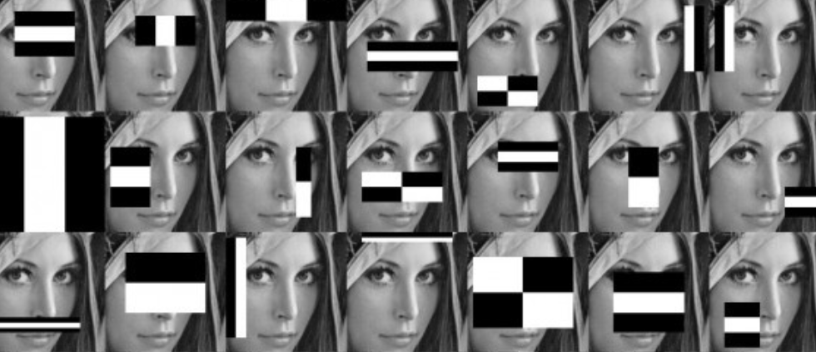
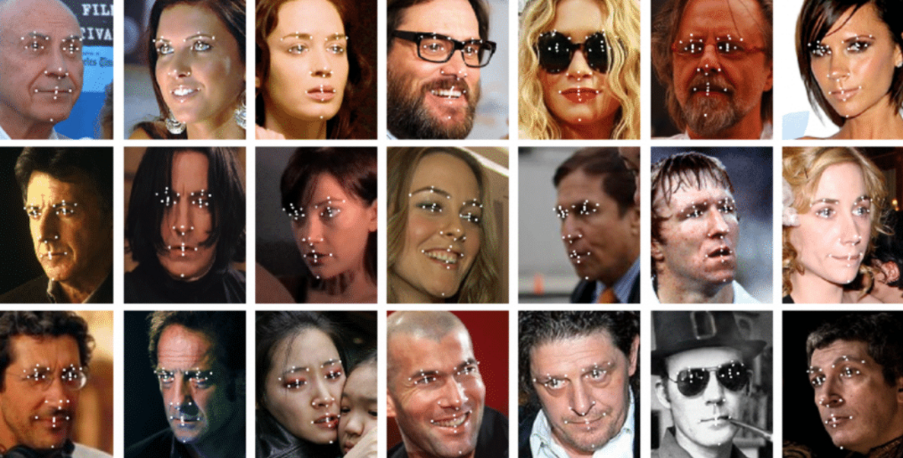
/ Wie Schönheitsfilter funktionieren (AR-Filter)
AR-Filter verwenden klassische Bildverarbeitung (Computer Vision) und/oder einfache maschinelle Lernmethoden.
Computer Vision Methode zur Gesichtskantenerkennung (z.B. Viola-Jones-Methode).
„Labeled Faces in the Wild (LFW)" ist ein öffentlich zugänglicher Datensatz mit über 13.000 Bildern (darunter Pressefotos, Fotos von öffentlichen Veranstaltungen und soziale Medien) von 5.749 echten Personen.
KI-Normierte Schönheit

Slide 31
/ Wie Schönheitsfilter funktionieren (AR-Filter)
Computer Vision
Bei Computer Vision werden Bilder nach festgelegten Regeln analysiert. Beispielsweise durch die Helligkeitsverteilung der Pixel in einem Bild.
Computer Vision Methode zur Gesichtskantenerkennung (z.B. Viola-Jones-Methode).
„Labeled Faces in the Wild (LFW)" ist ein öffentlich zugänglicher Datensatz mit über 13.000 Bildern (darunter Pressefotos, Fotos von öffentlichen Veranstaltungen und soziale Medien) von 5.749 echten Personen.
KI-Normierte Schönheit

Slide 32
/ Wie Schönheitsfilter funktionieren (AR-Filter)
Computer Vision
Bei Computer Vision werden Bilder nach festgelegten Regeln analysiert. Beispielsweise durch die Helligkeitsverteilung der Pixel in einem Bild.
Computer Vision Methode zur Gesichtskantenerkennung (z.B. Viola-Jones-Methode).
Maschinelles Lernen
Anstatt mit festen Regeln zu arbeiten, lernt das Modell anhand von Datensätzen typische Muster von Gesichtern zu erkennen.
„Labeled Faces in the Wild (LFW)" ist ein öffentlich zugänglicher Datensatz mit über 13.000 Bildern (darunter Pressefotos, Fotos von öffentlichen Veranstaltungen und soziale Medien) von 5.749 echten Personen.
KI-Normierte Schönheit

Slide 33
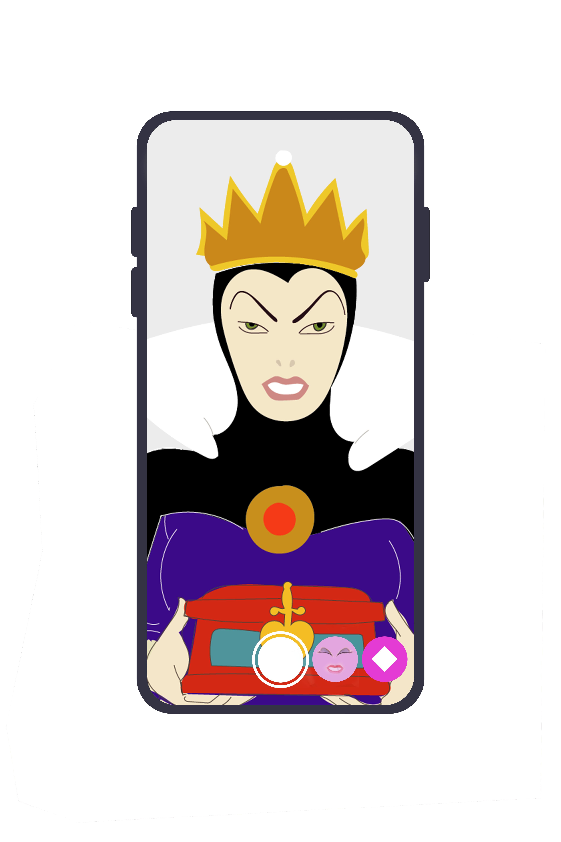

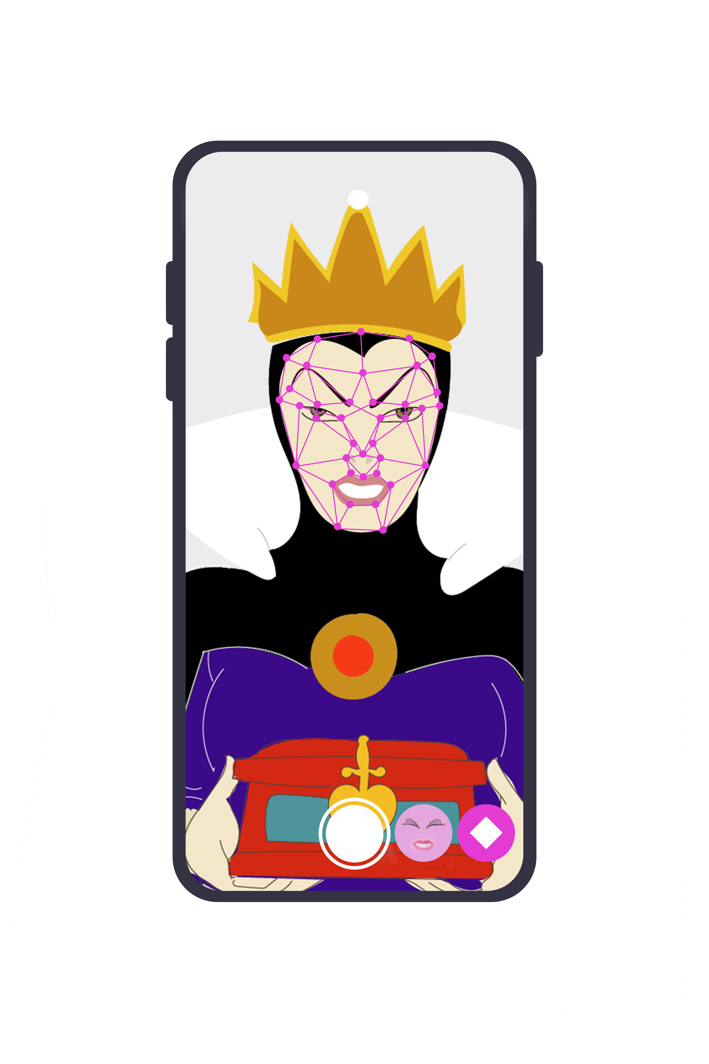
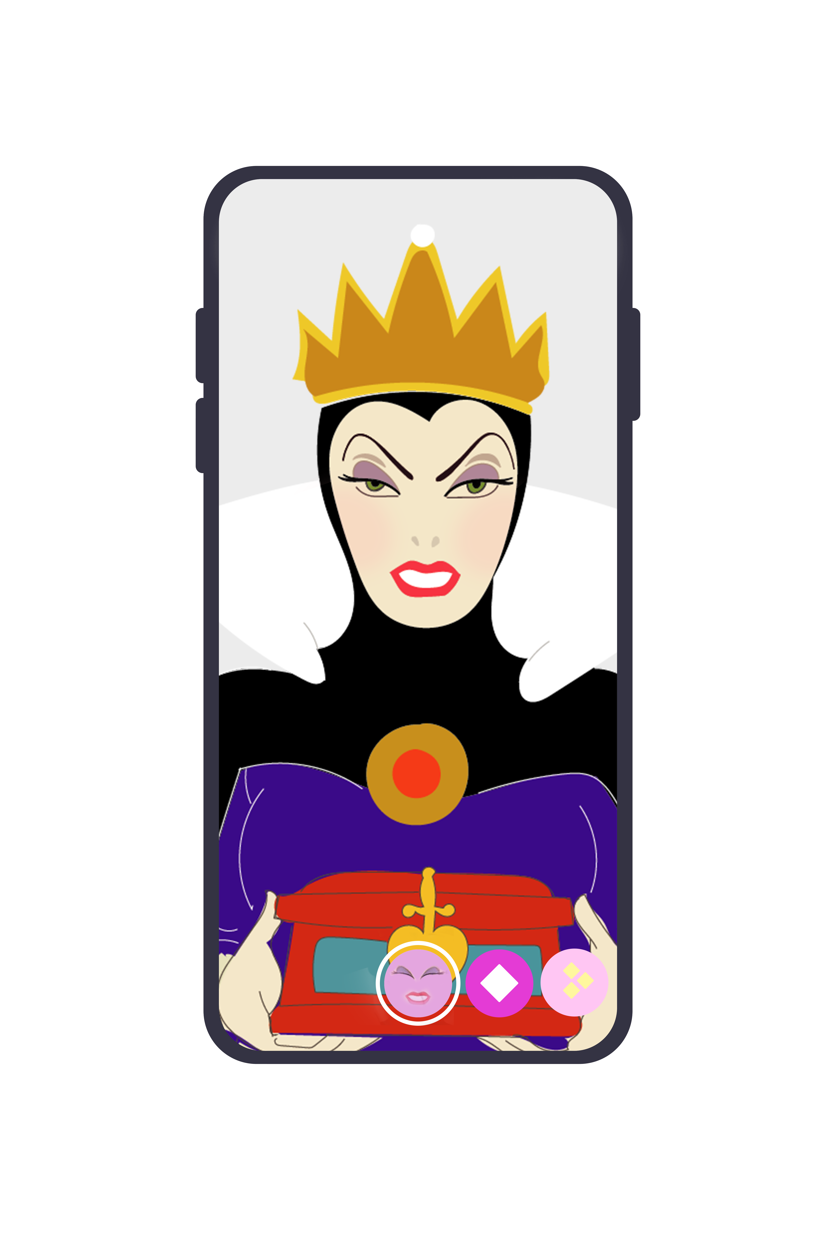
/ Wie Schönheitsfilter funktionieren (AR-Filter)
Die Abbildung zeigt, wie AR-Filter mit Hilfe von Computer Vision und Facial Mapping-Technologie funktionieren.
Andere Arten von Filtern, z. B. solche, die mit Deep-Learning-Algorithmen erstellt werden, sind in dieser Abbildung nicht dargestellt.
Input
Kamera erkennt das Gesicht. (Computer Vision)
Gesichtsmaske wird erstellt. (Position von Augen, Nase, Mund)
Filter wird in Echtzeit über das Gesicht gelegt.
KI-Normierte Schönheit
Bild: Anna Kraher, CC-BY

Slide 34
/ Wie Schönheitsfilter funktionieren (AR-Filter)
Die Abbildung zeigt, wie AR-Filter mit Hilfe von Computer Vision und Facial Mapping-Technologie funktionieren.
Andere Arten von Filtern, z. B. solche, die mit Deep-Learning-Algorithmen erstellt werden, sind in dieser Abbildung nicht dargestellt.
Input
Kamera erkennt das Gesicht. (Computer Vision)
Gesichtsmaske wird erstellt. (Position von Augen, Nase, Mund)
Filter wird in Echtzeit über das Gesicht gelegt.
KI-Normierte Schönheit
Bild: Anna Kraher, CC-BY

Slide 35
/ Wie Schönheitsfilter funktionieren (AR-Filter)
Die Abbildung zeigt, wie AR-Filter mit Hilfe von Computer Vision und Facial Mapping-Technologie funktionieren.
Andere Arten von Filtern, z. B. solche, die mit Deep-Learning-Algorithmen erstellt werden, sind in dieser Abbildung nicht dargestellt.
Input
Kamera erkennt das Gesicht. (Computer Vision)
Gesichtsmaske wird erstellt. (Position von Augen, Nase, Mund)
Filter wird in Echtzeit über das Gesicht gelegt.
KI-Normierte Schönheit
Bild: Anna Kraher, CC-BY

Slide 36
/ Wie Schönheitsfilter funktionieren (AR-Filter)
Die Abbildung zeigt, wie AR-Filter mit Hilfe von Computer Vision und Facial Mapping-Technologie funktionieren.
Andere Arten von Filtern, z. B. solche, die mit Deep-Learning-Algorithmen erstellt werden, sind in dieser Abbildung nicht dargestellt.
Input
Kamera erkennt das Gesicht. (Computer Vision)
Gesichtsmaske wird erstellt. (Position von Augen, Nase, Mund)
Filter wird in Echtzeit über das Gesicht gelegt.
KI-Normierte Schönheit
Bild: Anna Kraher, CC-BY

Slide 37

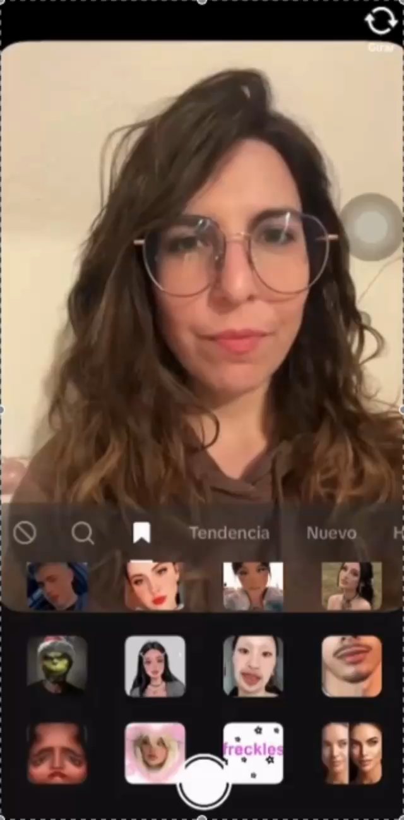
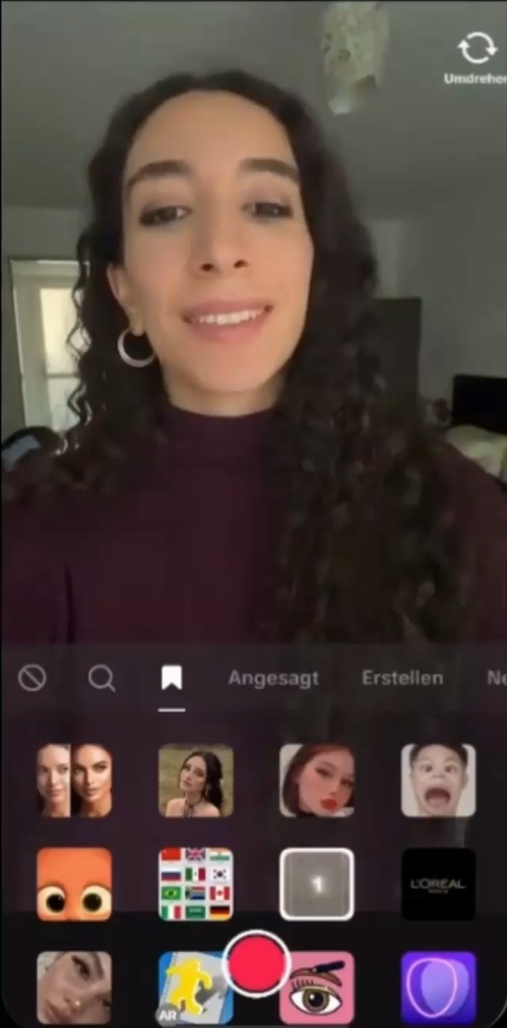
/ Wie Schönheitsfilter funktionieren
Castillo-Hermosilla, M. P., Tayebi-Jazayeri, H., & Williams, V. (25.11.2023): Breaking the Filtered Lens: A Feminist examination of beauty ideals in augmented reality filters, in: [Präsentation der Konferenz]. EAI CAIP 2023 - EAI 2nd International Conference on AI for People, Democratizing AI, Bologna, Italy.
KI-Normierte Schönheit

Slide 38
KI ist der Spiegel
KI funktioniert wie ein Spiegel der Gesellschaft. Sie sammelt Daten von uns und zeigt uns das, was wir ihr gegeben haben.
Wir nutzen die Ergebnisse und geben wieder neue Daten ein. So sind auch wir wie ein Spiegel. Es ist, als ob man zwei Spiegel gegenüberstellt.
KI-Normierte Schönheit

Slide 39
PAUSE
5 min
KI-Normierte Schönheit

Slide 40
Lasst uns forschen!
KI-Normierte Schönheit

Slide 41
Lest euch die Themen durch und wählt eines aus.
ca. 5 min
KI-Normierte Schönheit

Slide 42
Forschungszeit
Kleingruppen 4-5 Personen
20 min
KI-Normierte Schönheit

Slide 43
Ergebnisse austauschen
10 min
KI-Normierte Schönheit

Slide 44
Peer-Review
KI-Normierte Schönheit

Slide 45
Was nehmen wir von heute mit?
KI-Normierte Schönheit

Slide 46
Politisches Selbstbewusstsein
Selbstbewusstsein, ja!
Aber auch Reflexion über das Zusammenspiel zwischen gesellschaftlichen Erwartungen und persönlichen Gefühlen. Wir sind nicht allein!
KI-Normierte Schönheit

Slide 47
Schönheitsfilter nicht gut/schlecht
Es geht nicht darum Schönheitsfilter und Leute, die sie benutzen als “gut” oder “schlecht” darzustellen. Stattdessen können wir uns Fragen stellen, wie: Warum würden man sein Gesicht verändern wollen? Ist es mir unangenehm zuzugeben, dass ich sowas benutzen würde? Warum?
KI-Normierte Schönheit

Slide 48
Reflexion gesell-schaftlicher Normen
Was gibt es noch für Normen außer Schönheitsnormen, die ich hinterfragen kann?
KI-Normierte Schönheit

Slide 49
Reflexion von Technologien
Wie interagieren wir mit verschiedenen Technologien? Zeigen sie Normen auf? Verstärken sie diese?
KI-Normierte Schönheit

Slide 50
Reflexion ‚Künst-licher Intelligenz“
Wie neutral ist KI? Wofür wird sie entwickelt? Welche Implikationen hat das für uns?
KI-Normierte Schönheit

Slide 51
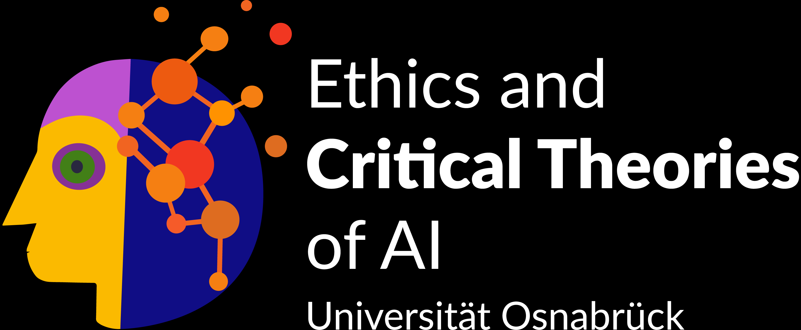
Vielen Dank :)
Mariana Castillo-Hermosilla
Hedye Tayebi-Jazayeri
Zahra Ghanizadeh
CC-BY 4.0
KI-Normierte Schönheit

Slide 52
Verwendung dieser Präsentation
Diese Präsentation ist eine Open Educational Resource (OER) und darf im Rahmen der CC-BY 4.0 Lizenz weiterverwendet und angepasst werden, ohne das dies einer gesonderten Erlaubnis der Ersteller*innen erfordert.
Ausnahme hiervon sind Zitate (auch Bildzitate), welche nicht unter die freie Lizenz fallen.
Mariana Castillo-Hermosilla
Hedye Tayebi-Jazayeri
Zahra Ghanizadeh
CC-BY 4.0
KI-Normierte Schönheit

